Slide 1

Detección de cyberbullying en las redes sociales (twitter) aplicando algoritmos de Inteligencia Artificial
Integrantes:
Clinton Yerson Cardenas Quispe
Felisario Quispe Sopanta
Ronaldino ore Ramírez

Slide 2
Justificación
En la actualidad se usa las redes sociales masivamente, para comunicarse y compartir ideas.
También se usa las redes sociales para poder hacer ciberacoso (Cyberbullyng).
Objetivo
Detectar si una palabra es bullyng.

Slide 3
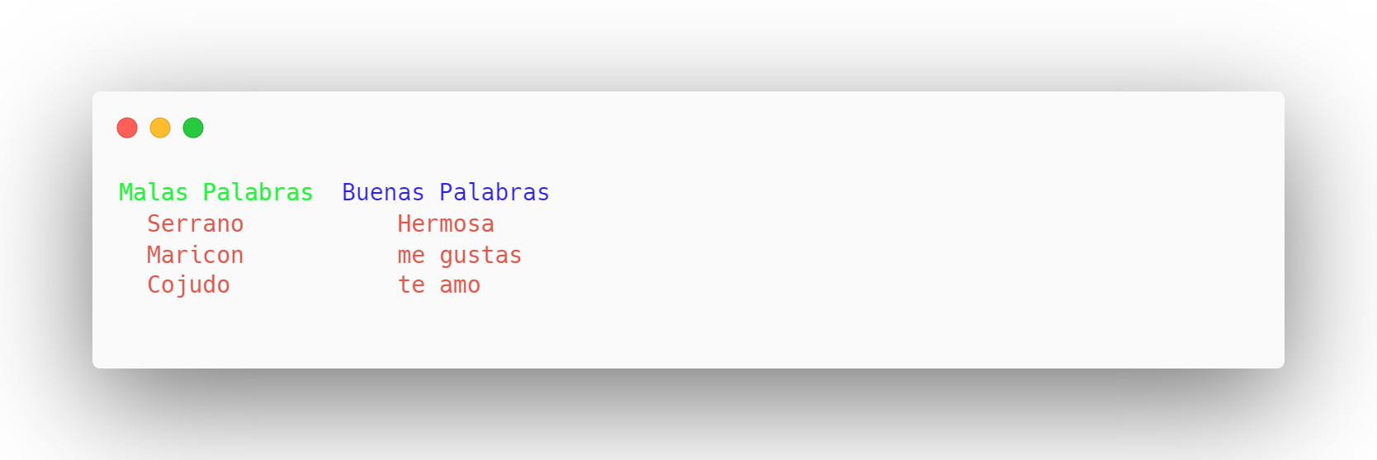
Búsqueda de datos
Buenas Palabras | Malas Palabras
Hermosa | Serrano
me gustas | Maricon
te amo | Cojudo

Slide 4
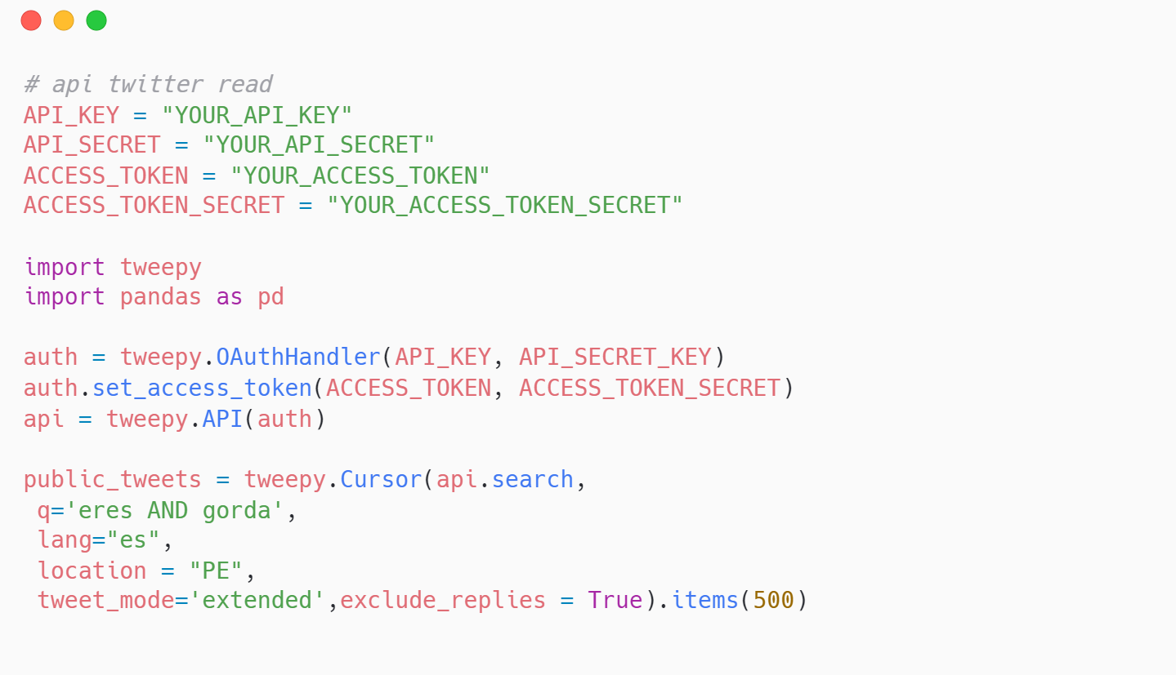
Búsqueda de datos

Slide 5
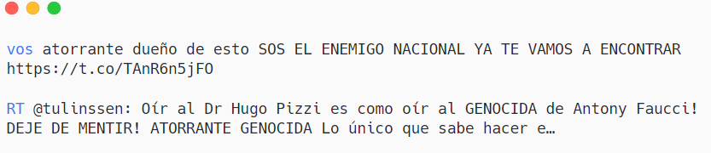
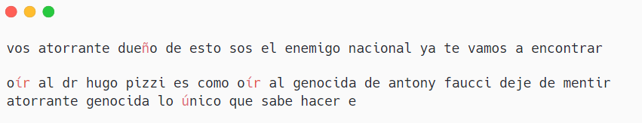
Limpieza de datos

Slide 6
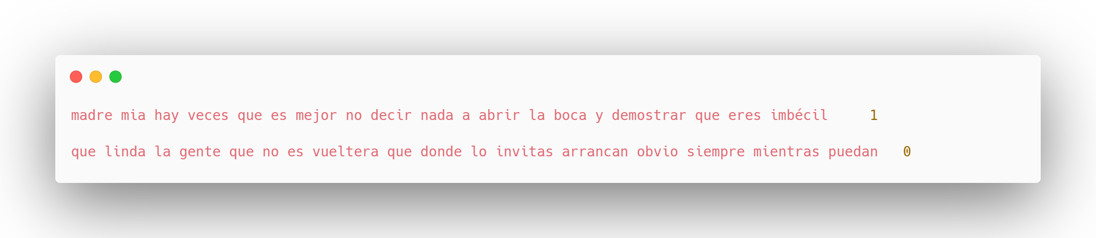
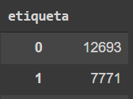
Etiquetado de datos

Slide 7
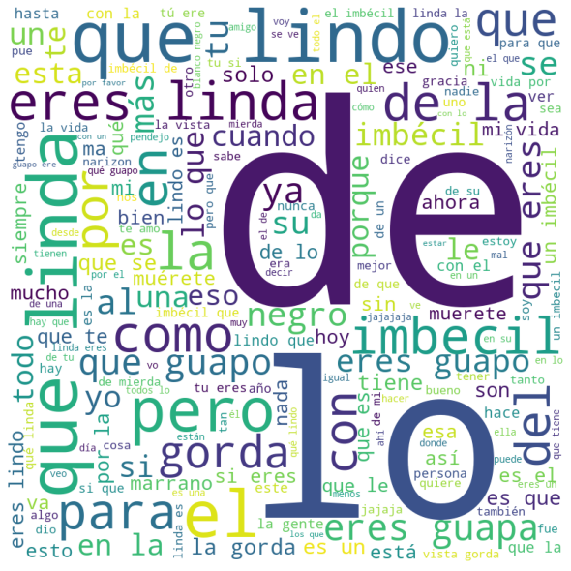
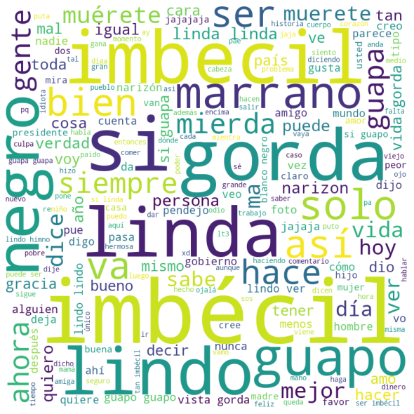

Slide 8
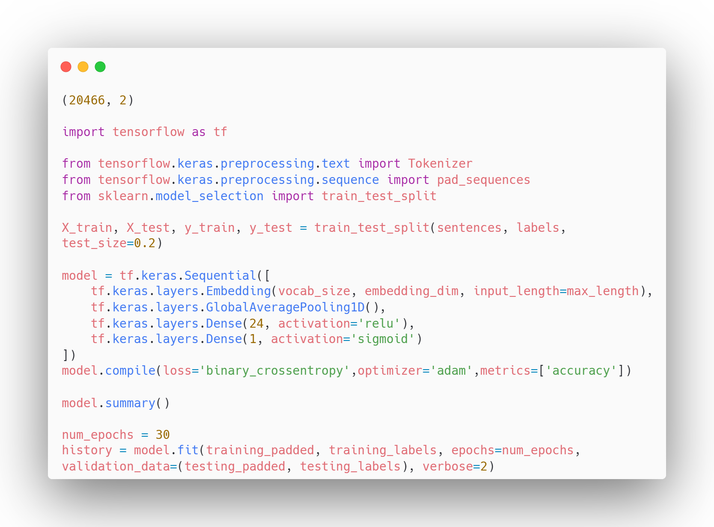
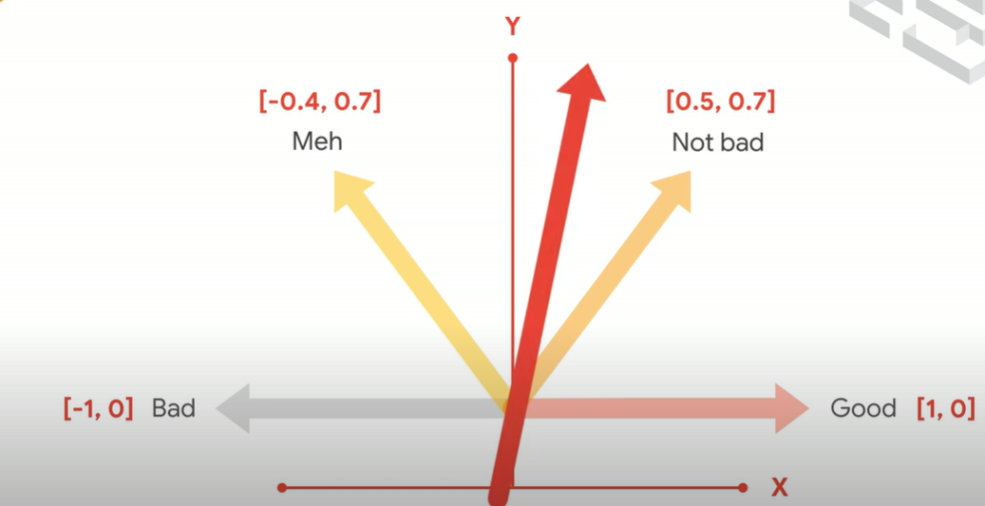
Fuente: tensor Flow

Slide 9
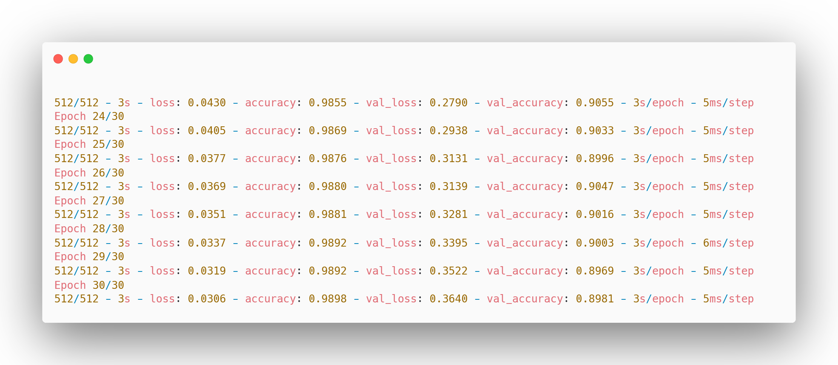

Slide 10
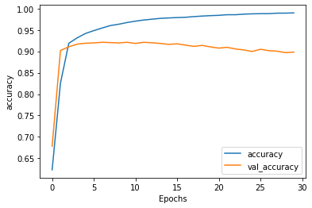
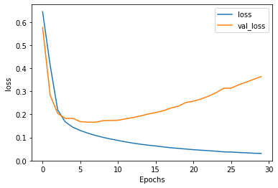

Slide 11
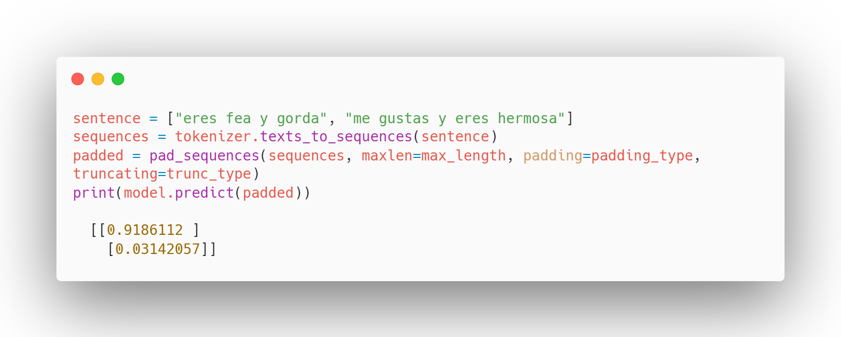
Resultados

